Slide 1
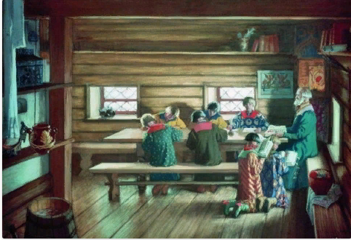
Культура Курского края. Образование.
Курские школы в XVI –XVII веках
Б. Кустодиев "Школа в Московской Руси"

Slide 2
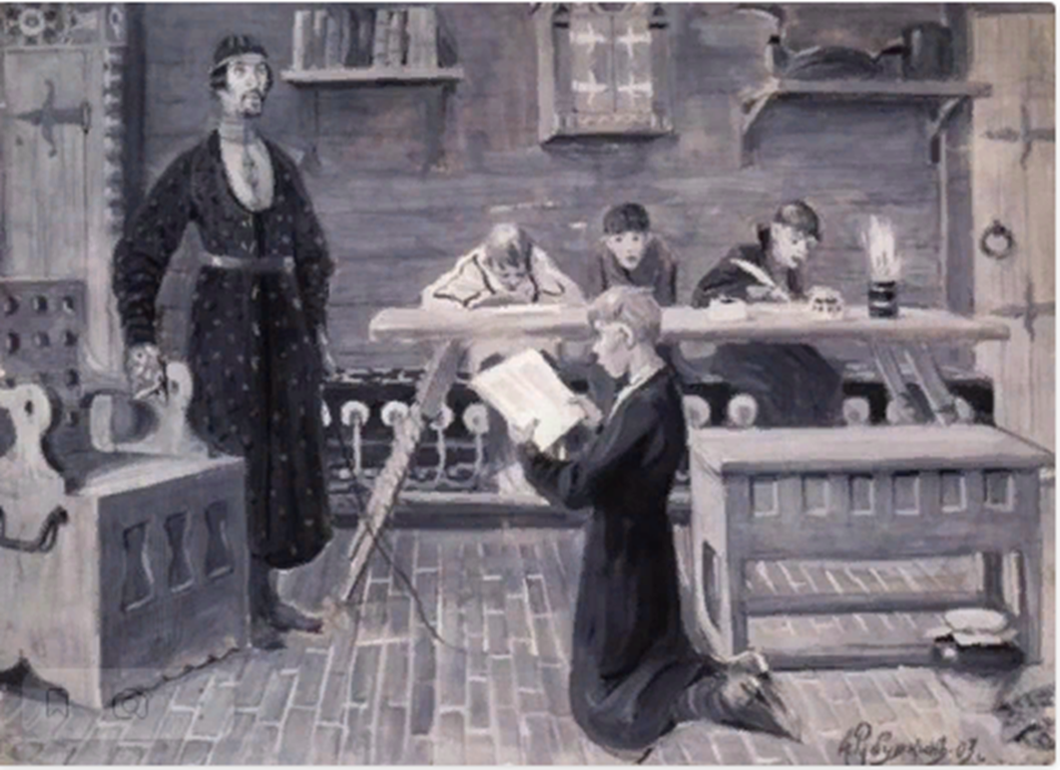
Задание: Опишите картину А.Рябушкина "Школа XVII века". Какие детали вызвали у вас интерес при описании образа учителя и учеников?
А. Рябушкин "Школа XVII века"

Slide 3
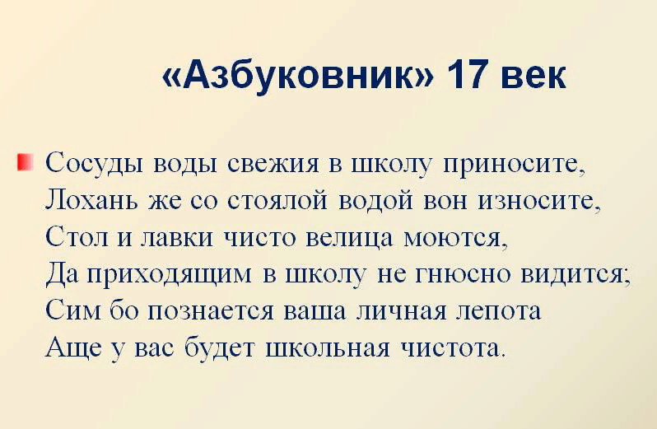
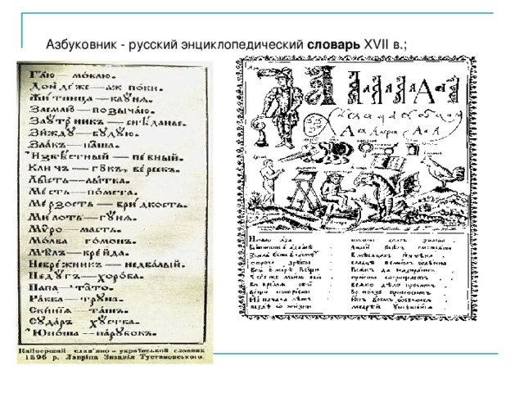
Азбуковники (руководства к чтению для детей) 1660-1679 гг.. - предшественники современных учебников и одновременно методических пособий для учителей т.к. в них присутствуют методика обучения, правила для учащихся, наставления о поведении в церкви, в школе, дома и на улице.
Вопрос: Чему уделяли внимание в школе, согласно «Азбуковнику» ?
https://www.rosimperija.info/post/429

Slide 4
Перечислите предметы, изображенные на иллюстрации №2
2.
1.

Slide 5
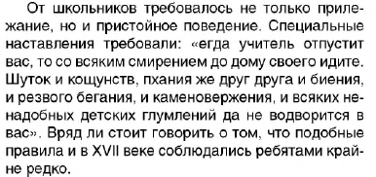
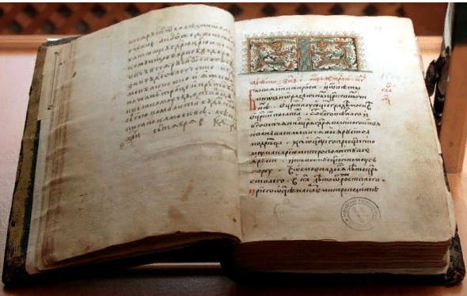
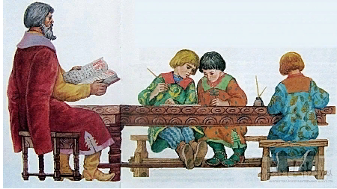
Вопрос: что, согласно наставлениям, запрещалось детям по дороге из школы домой?

Slide 6
Используемые ресурсы
https://www.rosimperija.info/post/429
https://triptonkosti.ru/kartinki/obuchenie-gramote-v-drevnej-rusi-kartinki.html

